Slide 1
GESTÃO DE PRODUÇÃO INDUSTRIAL
Metrologia
Aula 3

Slide 2

Erros de Medição
Tipos de Erros
Para fins de melhor entendimento, o erro de medição pode ser considerado como composto de três parcelas aditivas:
sendo
E = Es + Ea + Eg
  E = erro de medição
  Es = erro sistemático
  Ea = erro aleatório
  Eg = erro grosseiro

Slide 3
Erros de Medição
Erro sistemático
O erro sistemático (Es): é a parcela de erro sempre presente nas medições realizadas em idênticas condições de operação.
Um dispositivo mostrador com seu ponteiro "torto" é um exemplo clássico de erro sistemático, que sempre se repetirá enquanto o ponteiro estiver torto.

Slide 4
Erros de Medição
Erro sistemático
Pode tanto ser causado por um problema de ajuste ou desgaste do sistema de medição, quanto por fatores construtivos. Pode estar associado ao próprio princípio de medição empregado ou ainda ser influenciado por grandezas ou fatores externos, como as condições ambientais.
A estimativa do erro sistemático da indicação de um instrumento de medição é também denominado Tendência (Td).

Slide 5
Erros de Medição
Erro sistemático
A estimativa do erro sistemático, embora se repita se a medição for realizada em idênticas condições, geralmente não é constante ao longo de toda a faixa em que o SM pode medir. Para cada valor distinto do mensurando é possível ter um valor diferente para o erro sistemático. A forma como este varia ao longo da faixa de medição depende de cada SM, sendo de difícil previsão.

Slide 6
Erros de Medição
O erro aleatório
Quando uma medição é repetida diversas vezes, nas mesmas condições, observam-se variações nos valores obtidos. Em relação ao valor médio, nota-se que estas variações ocorrem de forma imprevisível, tanto para valores acima do valor médio, quanto para abaixo. Este efeito é provocado pelo erro aleatório (Ea).

Slide 7
Erros de Medição
O erro aleatório
Diversos fatores contribuem para o surgimento do erro aleatório. A existência de folgas, atrito, vibrações, flutuações de tensão elétrica, instabilidades internas, das condições ambientais ou outras grandezas de influência, contribui para o aparecimento deste tipo de erro.

Slide 8
Erros de Medição
O erro aleatório
A intensidade do erro aleatório de um mesmo SM pode variar ao longo da sua faixa de medição, com o tempo, com as variações das grandezas de influência, dentre outros fatores. A forma como o erro aleatório se manifesta ao longo da faixa de medição depende de cada SM, sendo de difícil previsão.

Slide 9
Erros de Medição
O erro grosseiro
O erro grosseiro (Eg) é, geralmente, decorrente de mau uso ou mau funcionamento do SM. Pode, por exemplo, ocorrer em função de leitura errônea, operação indevida ou dano do SM. Seu valor é totalmente imprevisível, porém geralmente sua existência é facilmente detectável. Sua aparição pode ser resumida a casos muito esporádicos, desde que o trabalho de medição seja feito com consciência. Seu valor será considerado nulo neste texto.

Slide 10
Erros de Medição
Erro Sistemático – Definições
É a parcela do erro que se repete quando uma série de medições é efetuada nas mesmas condições. Numericamente corresponde à média de um número infinito de medições do mesmo mensurando, efetuadas sobre condições de repetitividade, menos o valor verdadeiro do mensurando. Em termos práticos, adota-se a tendência como estimativa do erro sistemático

Slide 11
Erros de Medição
Erro Sistemático – Definições
Tendências (td):
  É uma estimativa do erro sistemático. NÃO é o valor real do Erro sistemático.
  É uma estimativa, uma aproximação, pois depende apenas do valor verdadeiro convencional e das indicações da amostra.
Valor Verdadeiramente Conhecido (VVC):
  É uma estimativa do valor verdadeiro. NÃO é o valor real do Valor Verdadeiro.
  É Um valor definido por convenção, seja pelo fabricante, norma, legislação ou por um sistema de medição com exatidão superior.
Correção (C):
  É o valor constante que, ao ser adicionada à indicação, compensa a tendência dos erros sistemáticos.
  É igual à tendência com sinal trocado.

Slide 12
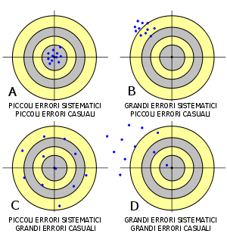
Erros de Medição
Correção do Erro Sistemático - Estimativa

Slide 13
Erros de Medição
Correção do Erro Sistemático - Estimativa
+

Slide 14
Erros de Medição
Correção do Erro Sistemático - Estimativa

Slide 15
Erros de Medição
Correção do erro sistemático – Indicações Corrigidas
C = -td
C = VVC – Ῑ
C = 1000 – 1015
C = -15g
995
1000
1005

Slide 16
Erros de Medição
Se o erro de medição fosse perfeitamente conhecido, este poderia ser corrigido e sua influência completamente anulada da medição. A componente sistemática do erro de medição pode ser suficientemente bem estimada, porém não a componente aleatória. Assim, não é possível compensar totalmente o erro
O conhecimento aproximado do erro sistemático e a caracterização da parcela aleatória é sempre desejável, pois isto torna possível sua correção parcial e a delimitação da faixa de incerteza ainda presente no resultado de uma medição

Slide 17
Erros de Medição
Desconsiderando o erro grosseiro, e assumindo que um número suficientemente grande de medições foi efetuado, a influência do erro aleatório no valor médio das medições tende a ser desprezável. Sendo assim, o valor médio de um número grande de medidas efetuadas repetidamente estará predominantemente afetado pelo erro sistemático. Logo, para um dado valor do mensurando, o Es poderia ser determinado pela equação abaixo, se fosse considerando um número infinito de medições:
Es = MI – VVC
onde
Es = erro sistemático
MI ou Ῑ = média de infinitas indicações do SM
VVC = valor verdadeiro convencional

Slide 18
Erros de Medição
Es =Ῑ∞ - VV
VV
Ῑ∞
Média de Infinitas Indicações
Conhecimento do Valor Verdadeiro Exato
UTOPIA
Condições
Obrigatórias

Slide 19
Erros de Medição
Erro sistemático/Tendência/Correção
O erro determinado pela equação E = I - VVC contém intrinsecamente as parcelas sistemática e aleatória. Nota-se que, quando a medição é repetida várias vezes, o erro aleatório assume tanto valores positivos quanto negativos. De fato, geralmente, o erro aleatório pode ser modelado como tendo distribuição aproximadamente normal com média zero. Na prática, sua média tende a zero à medida que aumenta-se o número de dados observados, uma vez que este tende a distribuir-se simetricamente em valores positivos e negativos.

Slide 20
Erros de Medição
Na prática não se dispõe de infinitas medições para determinar o erro sistemático de um SM, porém sim um número restrito de medições, geralmente obtidas na calibração do instrumento. Ainda assim, a equação do Es pode ser usada para obter uma estimativa do erro sistemático. Define-se então o parâmetro Tendência (Td), como sendo a estimativa do erro sistemático, obtida a partir de um número finito de medições, ou seja:
Td = MI – VVC
No limite, quando o número de medidas tende a infinito, a tendência aproxima-se do valor do erro sistemático.

Slide 21
Erros de Medição
Alternativamente o parâmetro correção (C) pode ser usado para exprimir uma estimativa do erro sistemático. A correção é numericamente igual à tendência, porém seu sinal é invertido, isto é:
C = - Td
O termo “correção” lembra a sua utilização típica, quando, normalmente, é adicionado à indicação para “corrigir” os efeitos do erro sistemático. A correção é mais frequentemente utilizado em certificados de calibração.
Nota: A estimativa do erro sistemático através da tendência (ou da correção) envolve uma faixa de incertezas que é função do número de medições repetidas e das incertezas do padrão utilizado como VVC.

Slide 22
Erros de Medição
Erro aleatório
O erro aleatório distribui-se em torno do valor médio das indicações. É possível isolar seu valor individual para uma determinada medição através da seguinte equação:
Ea_{i} = I_{i} - MI
onde
Ea_{i} = erro aleatório da i-ésima indicação
I_{i} = valor da i-ésima indicação individual
MI = média de infinitas indicações
Esta expressão pode ser obtida por substituição da equação Es = MI - VVC na E = Es + Ea + Eg se o erro grosseiro for desconsiderado. Este erro varia a cada medição de forma totalmente imprevisível. O valor instantâneo do erro aleatório tem pouco ou nenhum sentido prático, uma vez que é sempre variável e imprevisível.

Slide 23
Erros de Medição
Erro Aleatório, Incerteza Padrão e Repetitividade
Ea_{i} =I_{i} - Ῑ
Ea_{i} = erro aleatório da i-ésima indicação
I_{i} = valor da i-ésima indicação individual
Ῑ = média de infinitas indicações
995
-5
1000
0
1005
+5
O valor do erro aleatório é imprevisível.
A repetitividade define a faixa dentro da qual espera-se que o erro aleatório esteja contido

Slide 24
Erros de Medição
A caracterização do erro aleatório é efetuada através de procedimentos estatísticos. Sobre um conjunto finito de valores de indicações obtidas nas mesmas condições e do mesmo mensurando, determina-se o desvio padrão experimental, que, de certa forma, está associado à dispersão provocada pelo erro aleatório.

Slide 25
Erros de Medição
É comum exprimir de forma quantitativa o erro aleatório através da repetitividade (Re). A repetitividade de um instrumento de medição expressa uma faixa simétrica de valores dentro da qual, com uma probabilidade estatisticamente definida, se situa o erro aleatório da indicação. Para estimar este parâmetro, é necessário multiplicar o desvio padrão experimental pelo correspondente coeficiente “t” de Student, levando em conta a probabilidade de enquadramento desejada e o número de dados envolvidos.
Re = ± t . s

Slide 26
Erros de Medição
onde:
Re = faixa de dispersão dentro da qual se situa o erro aleatório (normalmente para probabilidade de 95%)
t = é o coeficiente “t” de Student
s = desvio padrão experimental da amostra de n medidas
Os procedimentos para a determinação do coeficiente “t” de Student, e estimação do desvio padrão da amostra "s" e da repetitividade (Re) são detalhados a seguir.

Slide 27
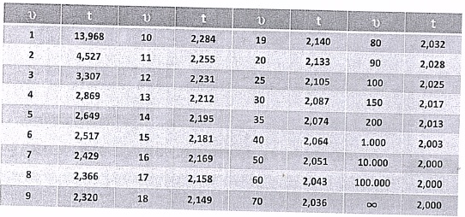

Erros de Medição
Tabela do coeficiente de Student
$ν$ = (n-1), logo por ex. para 18 amostragens...
$ν$ = (18-1) $⇨$ $ν=$17 ; t = 2,158

Slide 28
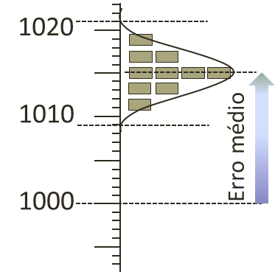
Erros de Medição
Teste em uma balança digital – Múltiplas Indicações
1014 g
1015 g
1017 g
1012 g
1015 g
1018 g
1014 g
1015 g
1016 g
1013 g
1016 g
1015 g
(1000,00 +/- 0,01) g
1016 g
1014 g
1015 g
1013 g
1016 g
1018 g
1015 g
1015 g
1012 g
1017 g
1015 g
1014 g

Slide 29
Erros de Medição
Exemplo de determinação da Tendência e Repetitividade
A figura anterior apresenta um exemplo onde são estimados os erros de uma balança eletrônica digital. Para tal, uma massa padrão de 1.000,00 ± 0,01 g é medida várias vezes por esta balança. Sabe-se de antemão que o valor do erro da massa padrão é desprezável em relação aos erros tipicamente esperados para esta balança. Neste caso, o valor desta massa pode ser assumido como o valor verdadeiro convencional (VVC) do mensurando. Notem que a determinação dos erros de um SM só é possível quando se mede um mensurando já previamente conhecido, isto é, apenas quando o VVC é conhecido.

Slide 30
Erros de Medição
A primeira indicação obtida é 1014g, que difere do valor verdadeiro convencional 1000g. Nota-se a existência de um erro de medição de E = 1014 - 1000 = + 14g. Entretanto, ao medir-se uma única vez não é possível identificar as componentes dos erros sistemático e aleatório. Os valores das indicações obtidas nas onze medições adicionais apresentaram variações. Como trata-se de um mensurando invariável, a dispersão dos valores das indicações é atribuída aos efeitos dos erros aleatórios do sistema de medição. A distribuição dos valores das indicações obtidas, mostrada na “curva” da figura anterior, agrupa-se em torno do valor central médio de 1015 g e tem uma forma que se assemelha a uma distribuição normal. Por observação direta nota-se que os valores das doze indicações estão enquadradas dentro da faixa de 1015 ± 3 g.

Slide 31
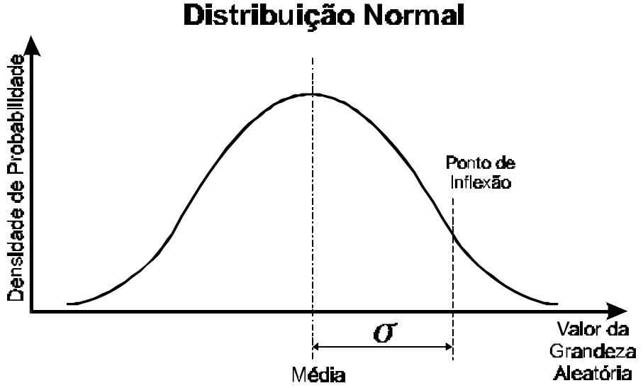
Erros de Medição

Slide 32
Erros de Medição
Tendência
A tendência e o desvio padrão experimental foram estimados com o auxílio da tabela da figura abaixo. O valor médio das indicações foi determinado (MI = 1015 g) e com este a tendência foi estimada por meio da equação Td = MI – VVC, sendo obtido:
Td = MI – VVC
Td = 1015 - 1000 g
Td = 15 g

Slide 33
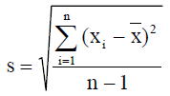
Erros de Medição
Desvio Padrão Experimental
A aplicação da equação leva ao seguinte
valor para o desvio padrão experimental:
s = 1,65 g

Slide 34
Erros de Medição
Repetitividade
O coeficiente t de Student para 12 medidas, portanto 11 graus de liberdade, e confiabilidade 95% é de 2,23 (tabela). Logo, a repetitividade (Re), dentro da qual situa-se o erro aleatório, resulta em:
Re = ± t . s
Re = ± (2,23 . 1,65) g
Re = ± 3,68 g
Isto quer dizer que existe 95% de probabilidade do erro aleatório se enquadrar dentro de uma faixa simétrica de ± 3,6 g centrada em torno do valor médio 1015g.

Slide 35
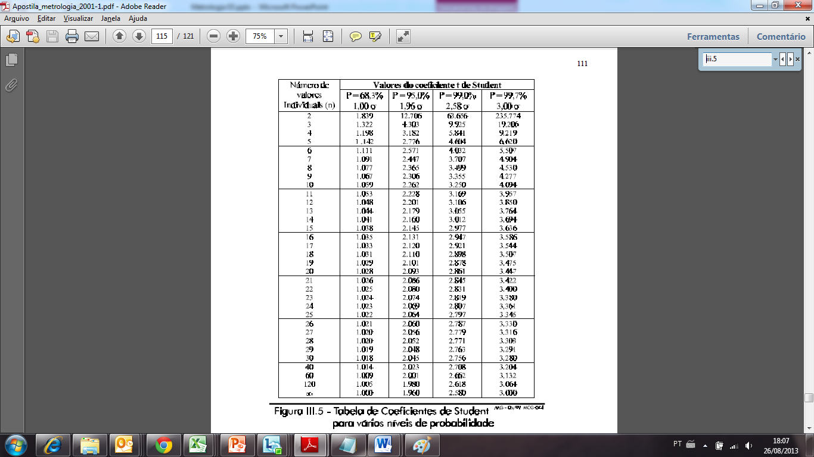
Erros de Medição
Tabela do coeficiente de Student

Slide 36
Erros de Medição
Observação:
Caso o valor real da massa aplicada à balança fosse desconhecido, o leigo muito provavelmente afirmaria, após o experimento, que o valor da mesma é:
m = (1014 ± 3) g
Ao fazer isto ele estaria cometendo um grave erro, pelo fato de não considerar a existência do erro sistemático.

Slide 37
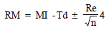
Erros de Medição
A forma correta da determinação do resultado da medição (RM) será exposta mais a frente, porém, pode-se adiantar que, desconsiderando as demais parcelas de incerteza, o RM poderia ser expresso por:
onde:
MI = valor médio das indicações
Td = tendência
Re = repetitividade
n = número de medidas efetuadas que leva a:
RM = (1000 ± 1) g

Slide 38
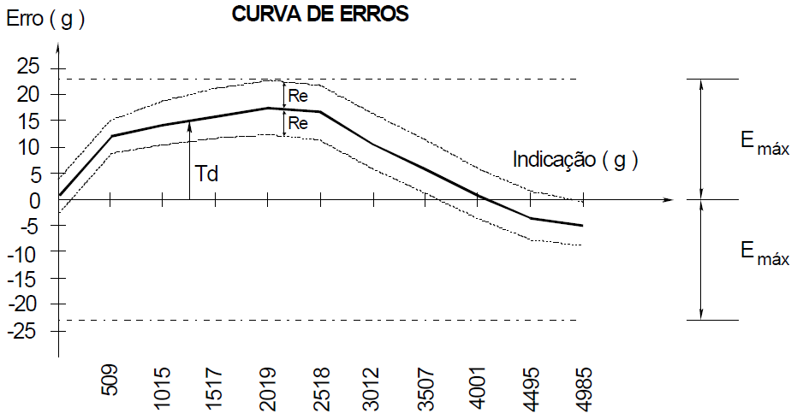
Erros de Medição
Curva de erros de um sistema de medição
A figura abaixo apresenta um exemplo de determinação da curva de erros: Para a mesma balança utilizada anteriormente, repetiu-se o procedimento para a estimação de Td e Re quando foram utilizados valores adicionais de massas padrão, cada qual com seu valor verdadeiro convencional conhecido.

Slide 39
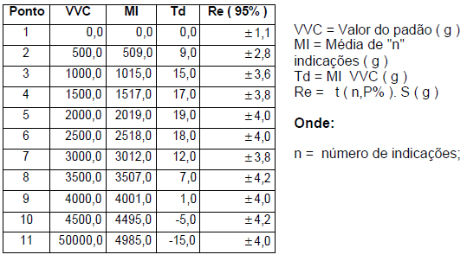
Erros de Medição
Curva de erros de um sistema de medição
A representação gráfica destes erros, ou seja a curva de erros, é também mostrada. No eixo horizontal representa-se o valor da indicação. No eixo vertical, o erro de medição, sendo que o ponto central representa a tendência (Td) e, em torno desta, traçam-se os limites esperados para o erro aleatório estimados por:
limite superior: Td + Re
limite inferior: Td - Re

Slide 40
Erros de Medição
Erro Máximo do Sistema de Medição
O fabricante de um sistema de medição normalmente especifica um parâmetro que corresponde ao limite dos máximos erros presentes neste SM quando este é utilizado nas condições típicas de operação. Este parâmetro deve ser usado com muito cuidado, verificando-se que não são violadas as condições especificadas pelo fabricante nem as recomendações a nível operacional e de manutenção.
Define-se o parâmetro denominado erro máximo (E_{max}) de um sistema de medição como a faixa de valores, centrada em torno do zero, que, com uma probabilidade definida, contém o maior erro do qual pode estar afetada qualquer indicação apresentada pelo sistema de medição, considerando os erros sistemáticos e aleatórios em toda a sua faixa de medição, sempre respeitando as condições de operação especificadas pelo seu fabricante.

Slide 41
Erros de Medição
Erro Máximo do Sistema de Medição
Nas condições de operação, os erros apresentados pelo sistema de medição não deverão ultrapassar os limites definidos por - Emáx e + Emáx. Sua curva de erros deve estar inteiramente inscrita dentro do espaço definido por duas linhas horizontais localizadas em - Emáx e + Emáx. O erro máximo do sistema de medição é o parâmetro reduzido que melhor descreve a qualidade do instrumento, pois expressa os limites máximos do erro de medição associado a este SM nas suas condições normais de operação e por isso é frequentemente utilizado na etapa de seleção do SM. O termo precisão é frequente e erroneamente empregado em lugar do erro máximo. O uso do termo precisão pode ser empregado apenas no sentido qualitativo e jamais como um parâmetro

Slide 42
Erros de Medição
Incerteza
A palavra “incerteza” significa “dúvida”. De forma ampla “incerteza da medição” significa “dúvida acerca do resultado de uma medição”. Formalmente, define-se incerteza como: “parâmetro, associado com o resultado de uma medição, que caracteriza a dispersão de valores que podem razoavelmente ser atribuídos ao mensurando”.

Slide 43
Erros de Medição
A incerteza, portanto, está associada ao resultado da medição. Não corresponde ao erro aleatório do sistema de medição, embora este seja uma das suas componentes. Outras componentes são decorrentes da ação de grandezas de influência sobre o processo de medição, as incertezas da tendência (ou da correção), número de medições efetuadas, resolução limitada, etc. Não há, portanto, uma relação matemática explícita entre a incerteza de um processo de medição e a repetitividade de um sistema de medição.

Slide 44
Erros de Medição
A incerteza é normalmente expressa em termos da incerteza padrão, da incerteza combinada ou da incerteza expandida.
A incerteza padrão (u) de um dado efeito aleatório corresponde à estimativa equivalente a um desvio padrão da ação deste efeito sobre a indicação.
A incerteza combinada (uc) de um processo de medição é estimada considerando a ação simultânea de todas as fontes de incerteza e ainda corresponde a um desvio padrão da distribuição resultante.

Slide 45
Erros de Medição
A incerteza expandida (U) associada a um processo de medição é estimada a partir da incerteza combinada multiplicada pelo coeficiente t-Student apropriado e reflete a faixa de dúvidas ainda presente nesta medição para uma probabilidade de enquadramento definida, geralmente de 95%.

Slide 46
Erros de Medição
Minimização do Erro de Medição
O erro de medição sempre existe. Entretanto, existem alguns cuidados e procedimentos que podem ser seguidos que resultam na minimização deste erro. A seguir são apresentadas algumas sugestões nesta direção:
Seleção correta do SM
Operacional e funcionalmente o SM deve ser apropriado para o tipo de mensurando.
Modelação correta do processo de medição
Um fator de elevada importância é o conhecimento da natureza do processo ou da grandeza que está sendo medida.
Adequação do Erro Máximo do Sistema de Medição
Embora um SM sempre apresente erro de medição, diferentes sistemas de medição podem apresentar diferentes níveis de erros

Slide 47
Erros de Medição
Calibração do Sistema de Medição
O SM deve ser calibrado ou, ao menos, seus erros devem ser verificados em alguns pontos, quando se suspeitar que possa estar fora das condições normais de funcionamento ou vir a operar em condições adversas das especificadas pelo fabricante. Os erros de medição obtidos através da calibração são comparados com as especificações do SM dadas pelo fabricante, e ou com as características metrológicas requeridas na aplicação para a qual se destina este SM.
Adicionalmente, a calibração fornece a tendência em alguns pontos da faixa de medição do SM, possibilitando a sua correção e consequente melhoria da incerteza da medição.

Slide 48
Erros de Medição
Avaliação das Influências das Condições de Operação do SM
Alguns SM's são sensíveis às condições de operação, podendo apresentar componentes adicionais de erros de medição em função das condições do ambiente. Deve-se prestar especial atenção nas variações de temperatura. Fortes campos elétricos ou magnéticos ou vibrações também podem afetar o desempenho do SM. A ordem de grandeza dos erros provocados por estes fatores deve ser avaliada e estes corrigidos quando significativos para a aplicação.

Slide 49
Erros de Medição
Calibração "in loco" do Sistema de Medição
Quando se suspeitar que existe forte influência de diversos fatores sobre o desempenho do SM, é recomendável efetuar a calibração deste SM "in loco", isto é, nas condições reais de utilização deste SM. Para tal, padrões do mensurando são aplicados sobre este SM e os erros são avaliados nas próprias condições de utilização.

